Slide 1
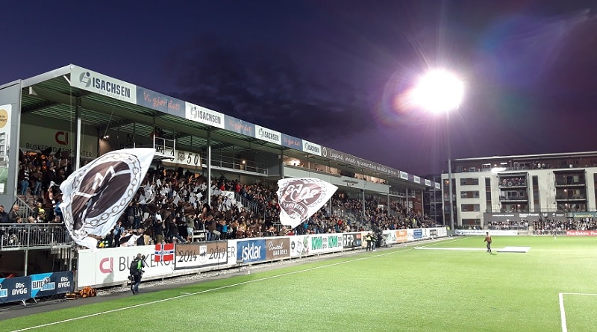
QUIZ
Sponsorcup MIF Fotball 14.06.24

Slide 2
Regler
Gå sammen i lag og skriv lagnavnet på svararket
Det holder med etternavn hvis det ikke spesifikt spørres om fornavn
Ett poeng per riktig svar dersom det ikke spesifiseres noe annet
Protester? Quiz er diktatur, men quizmaster er mulig å smøre
Det viktigste er å ha det gøy sammen og møte andre

Slide 3
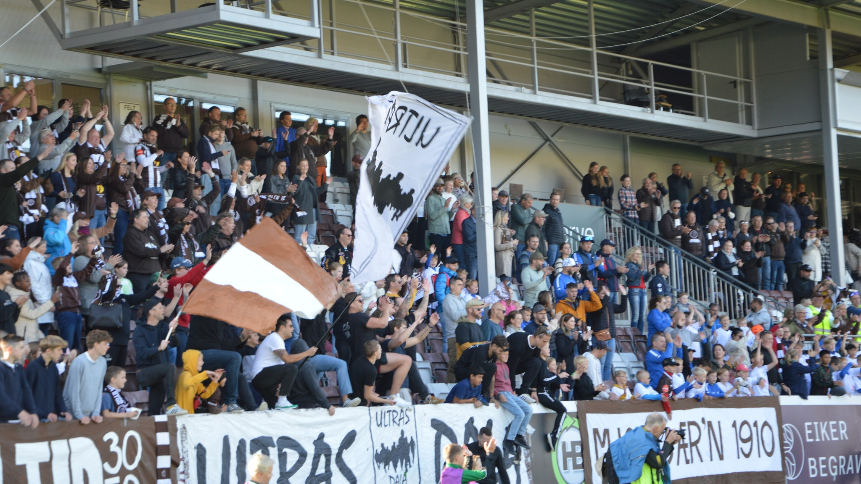
Spørsmål 1

Slide 4
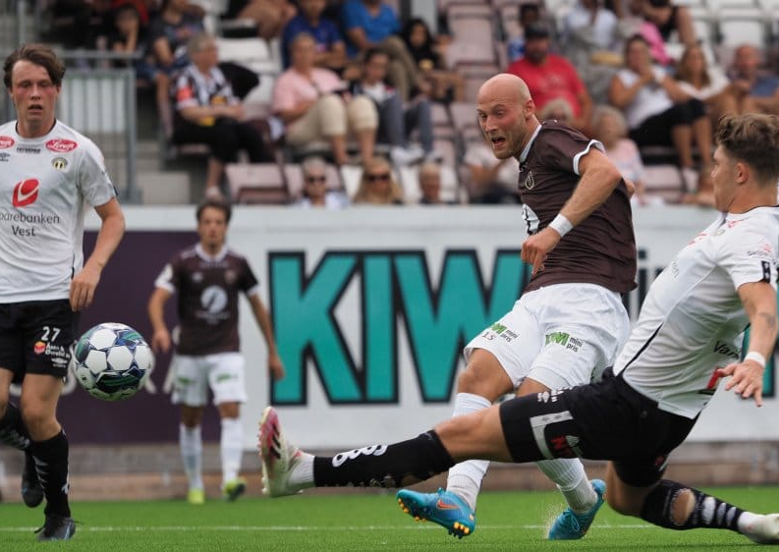
Spørsmål 1
Love Reuterswärd har tidvis imponert etter at han kom tilbake fra skade, og nådde en milepæl borte mot Stabæk onsdag. Hvor mange kamper har han spilt for klubben?
(Ett poeng)

Slide 5
Spørsmål 2

Slide 6
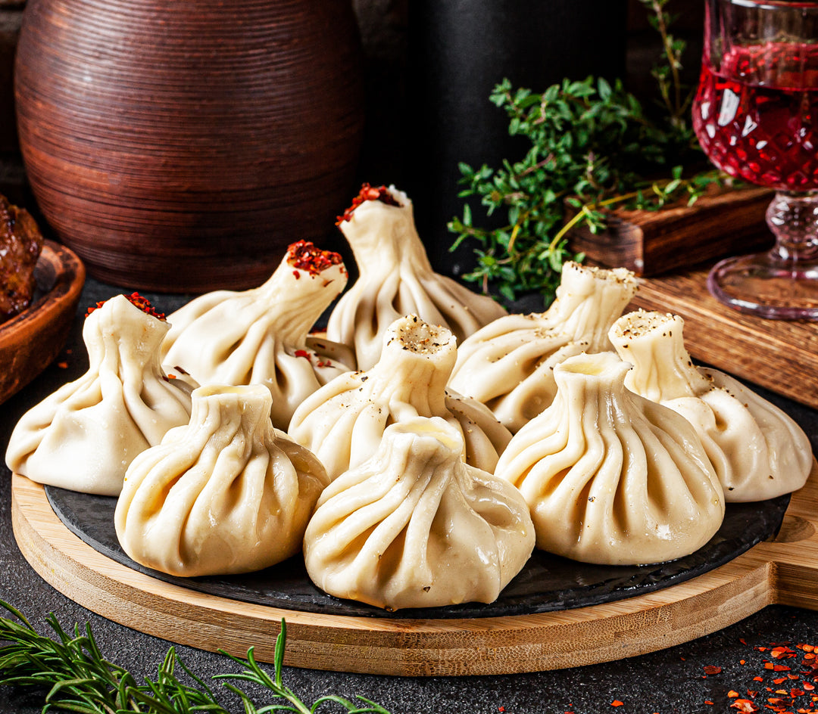
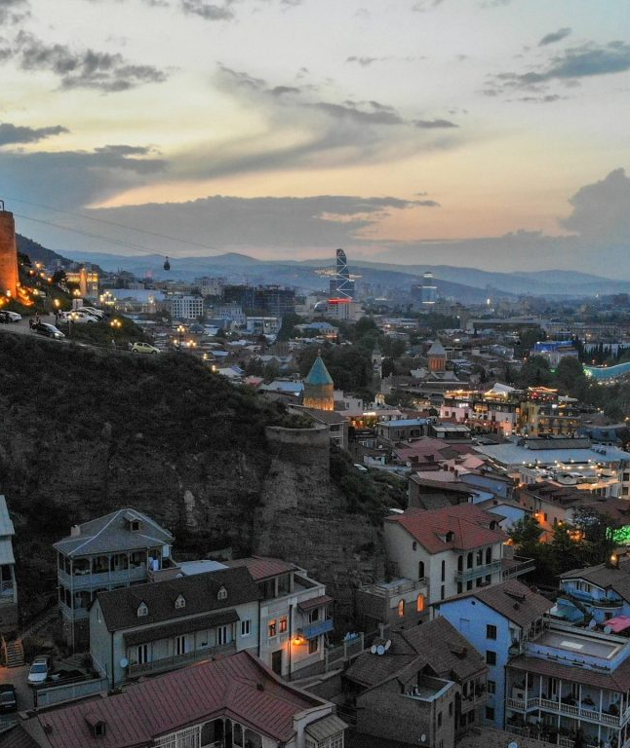
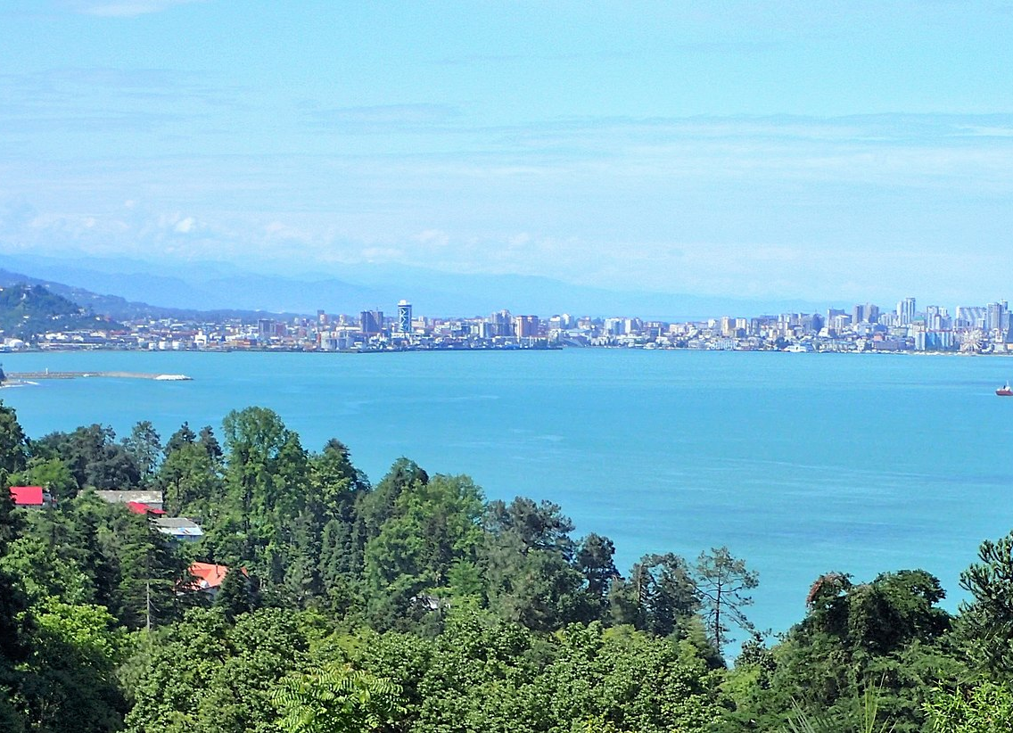
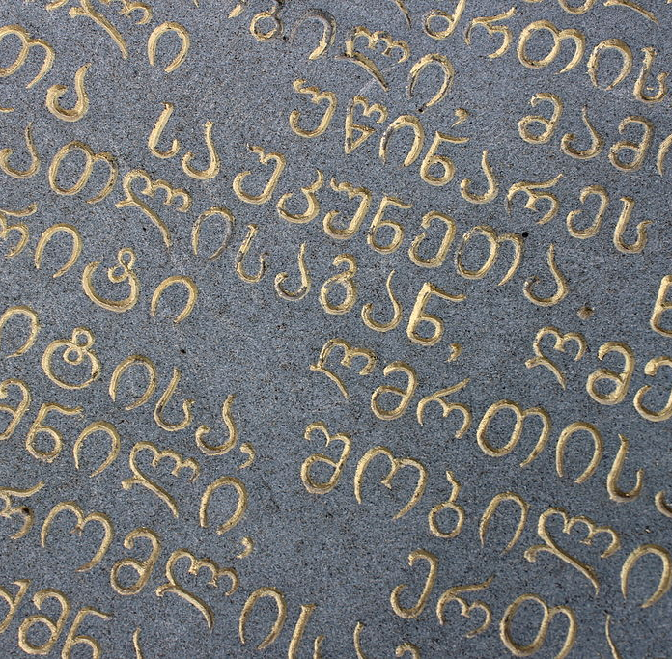
Spørsmål 2
De som bor her kaller landet for SAKARTVELO og skriver det sånn med sitt helt egne alfabet:
საქართველო
Landet har veldig god mat, for eksempel TSJIKHIRTMA, KHATSJAPURI, KHINKALI og KHARTSJO samt godteriet TSJURTSJKHELA.
En som er herfra, er fotballspilleren KHVITSJA KVARATSKHELIA, og landet debuterer i årets EM i fotball. Hovedstaden heter Tbilisi, og hvilket land skal vi til da?
(Ett poeng)

Slide 7
Spørsmål 3

Slide 8
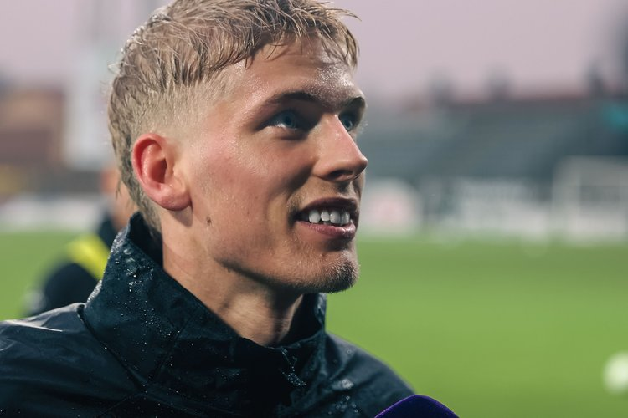
Spørsmål 3
Han er toppskårer i Eliteserien så langt i år, men hva heter han?
(Ett poeng)

Slide 9
Spørsmål 4

Slide 10
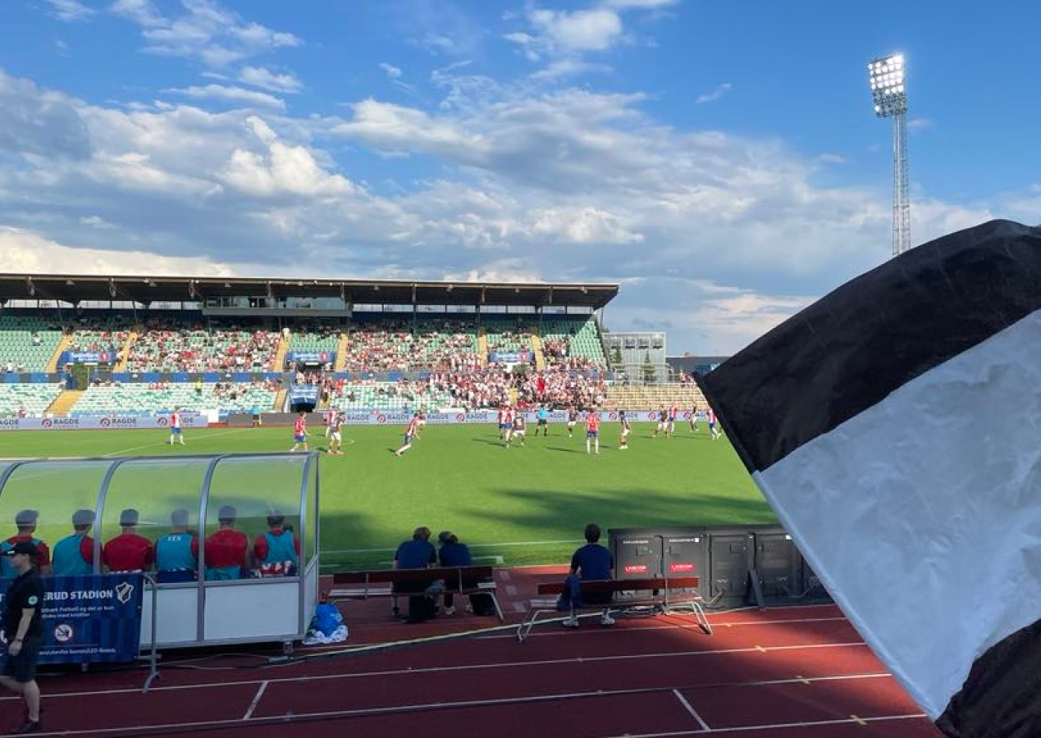
Spørsmål 4
Hva het motstanderen da Mjøndalen sikret årets første bortepoeng den 31. mai?
(Ett poeng)

Slide 11
Spørsmål 5

Slide 12
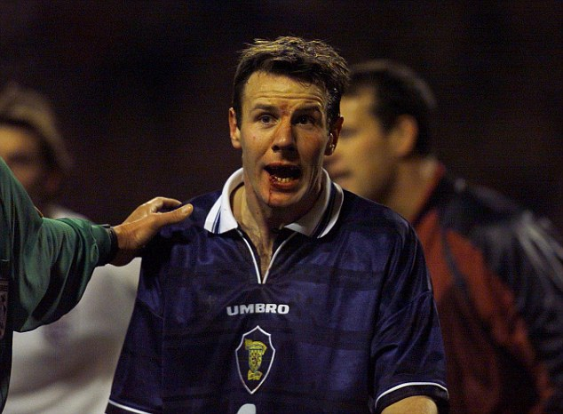
Spørsmål 5
Fleip eller fakta:
Skottland har laget til sammen fem mål på sine tre EM-deltakelser - og hver eneste målskårer har et etternavn som begynner med «Mc»
(Ett poeng)

Slide 13
Spørsmål 6

Slide 14
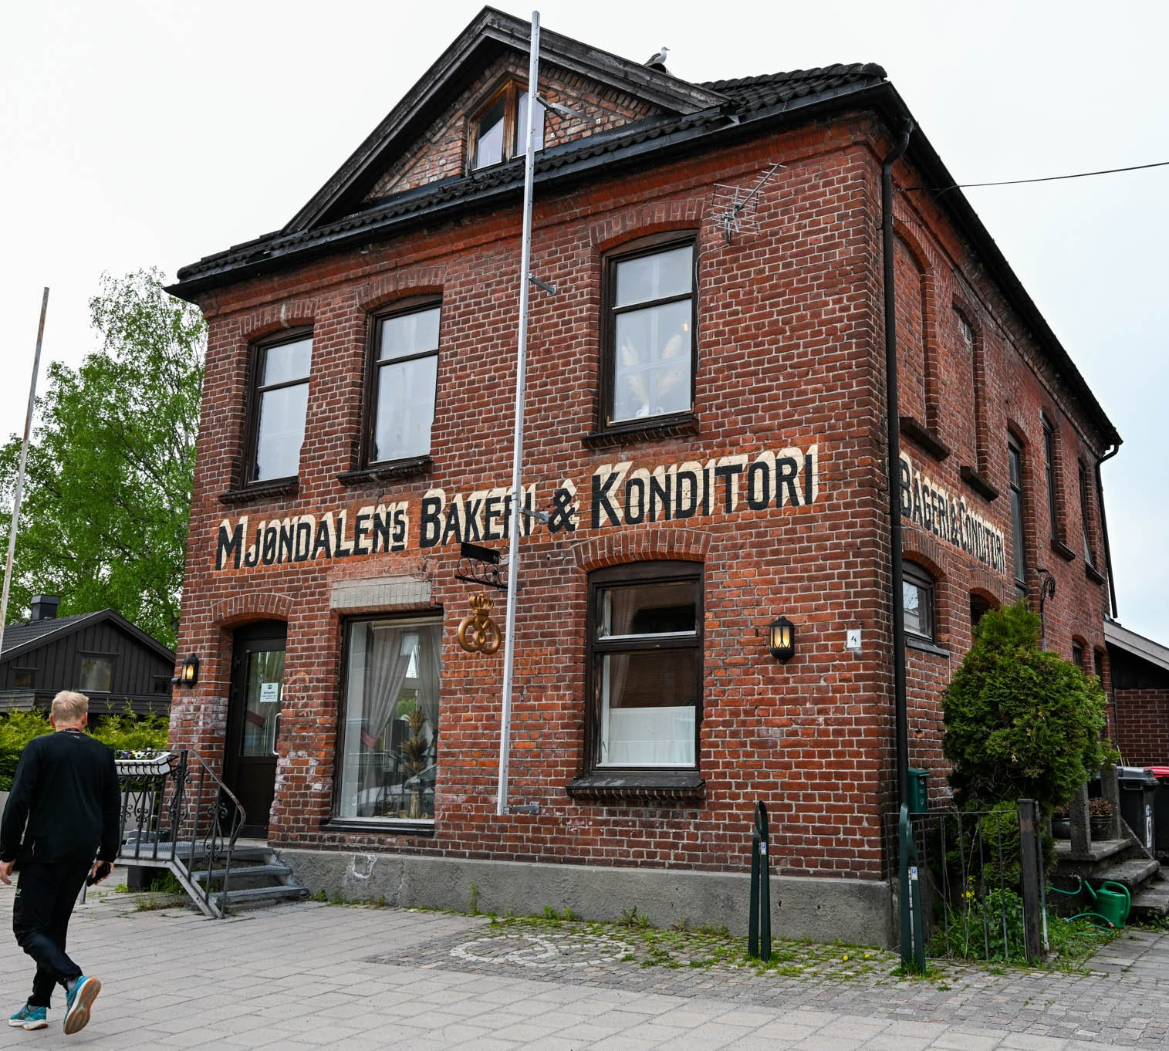
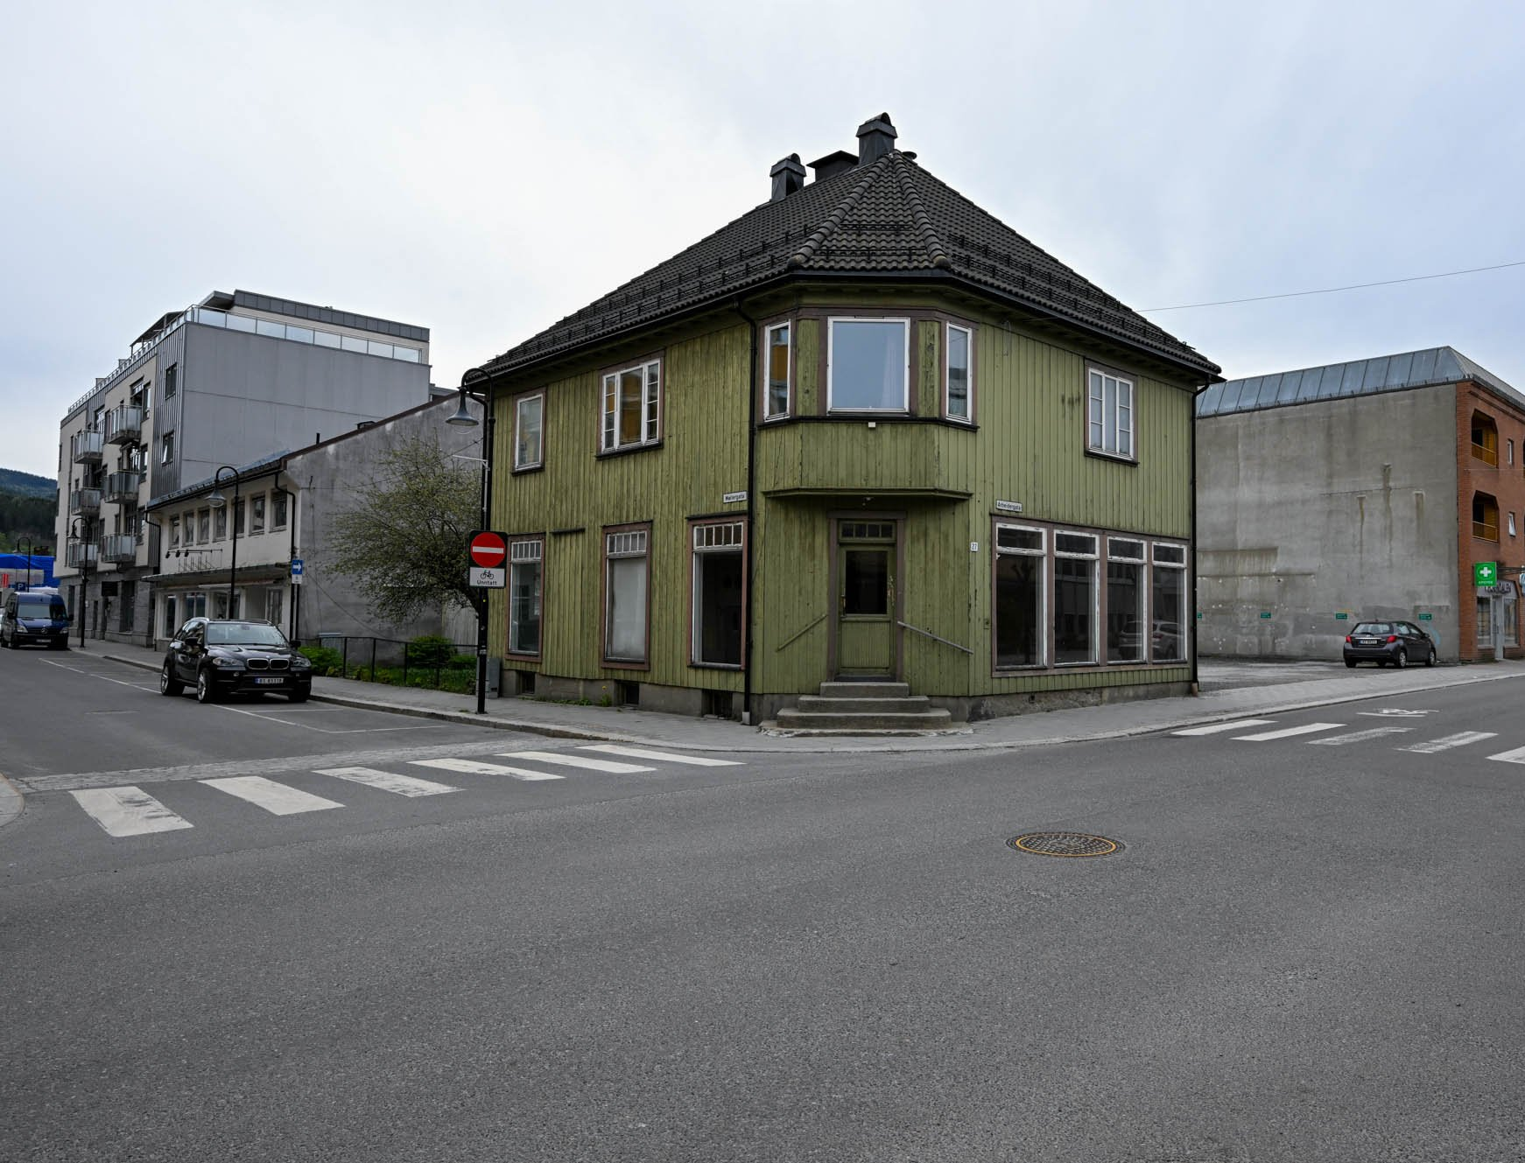
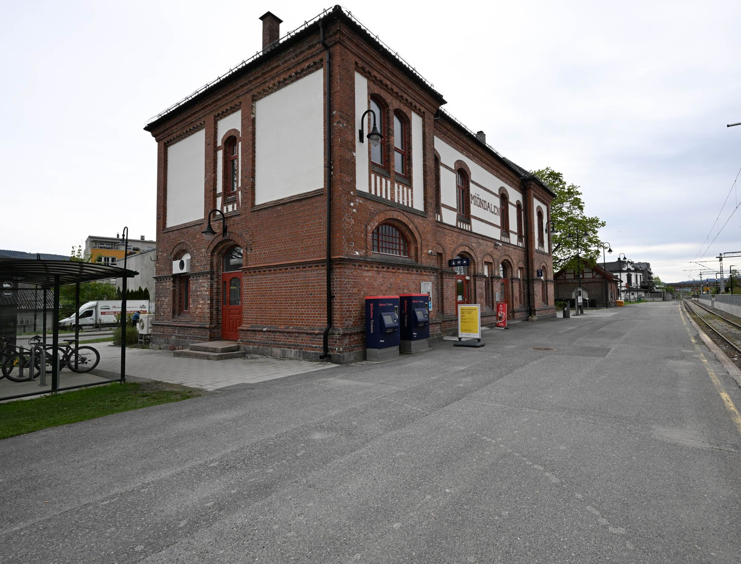
Spørsmål 6
Mjøndalen har jo ikke bystatus, og det er ett av tre tettsteder som er representert i årets utgave av OBOS-ligaen. Hvilke er de to andre lagene som kommer fra steder uten bystatus?
(0,5 poeng per riktig svar)

Slide 15
Spørsmål 7

Slide 16
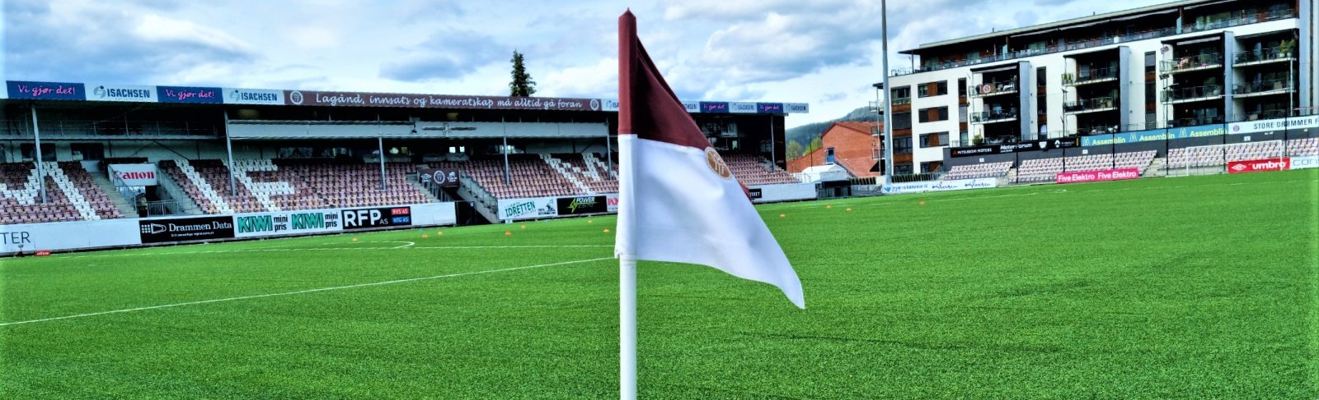
Spørsmål 7
Det gikk så fort at vi måtte bruke hjørneflagget som illustrasjon da klubben hentet Markus Welinder på lån tidlig i mai. Hvilken klubb er det som eier unggutten?
(Ett poeng)

Slide 17
Spørsmål 8

Slide 18
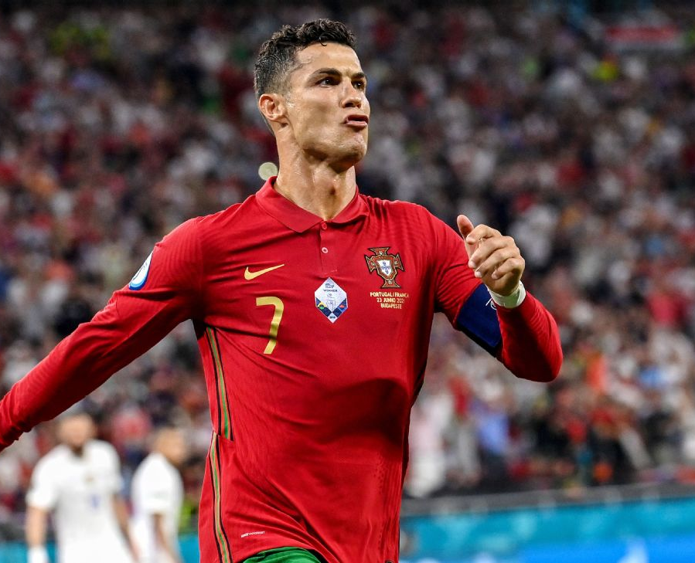
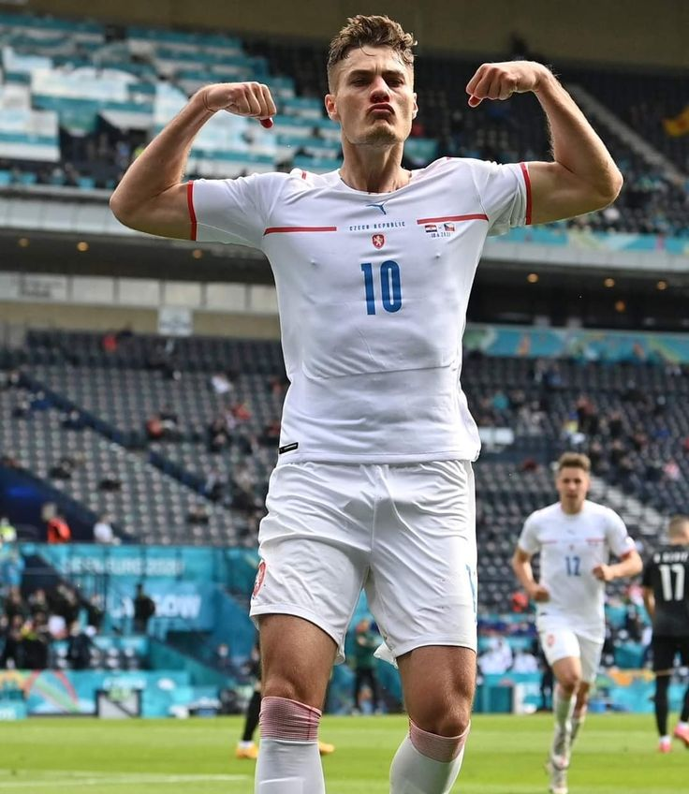
Spørsmål 8
Disse to delte toppskårertittelen under forrige VM. Hva heter de?
Han til venstre gir ett poeng, han til høyre gir to poeng. Det er lov å svare på begge.
(Inntil tre poeng)

Slide 19
Spørsmål 9

Slide 20
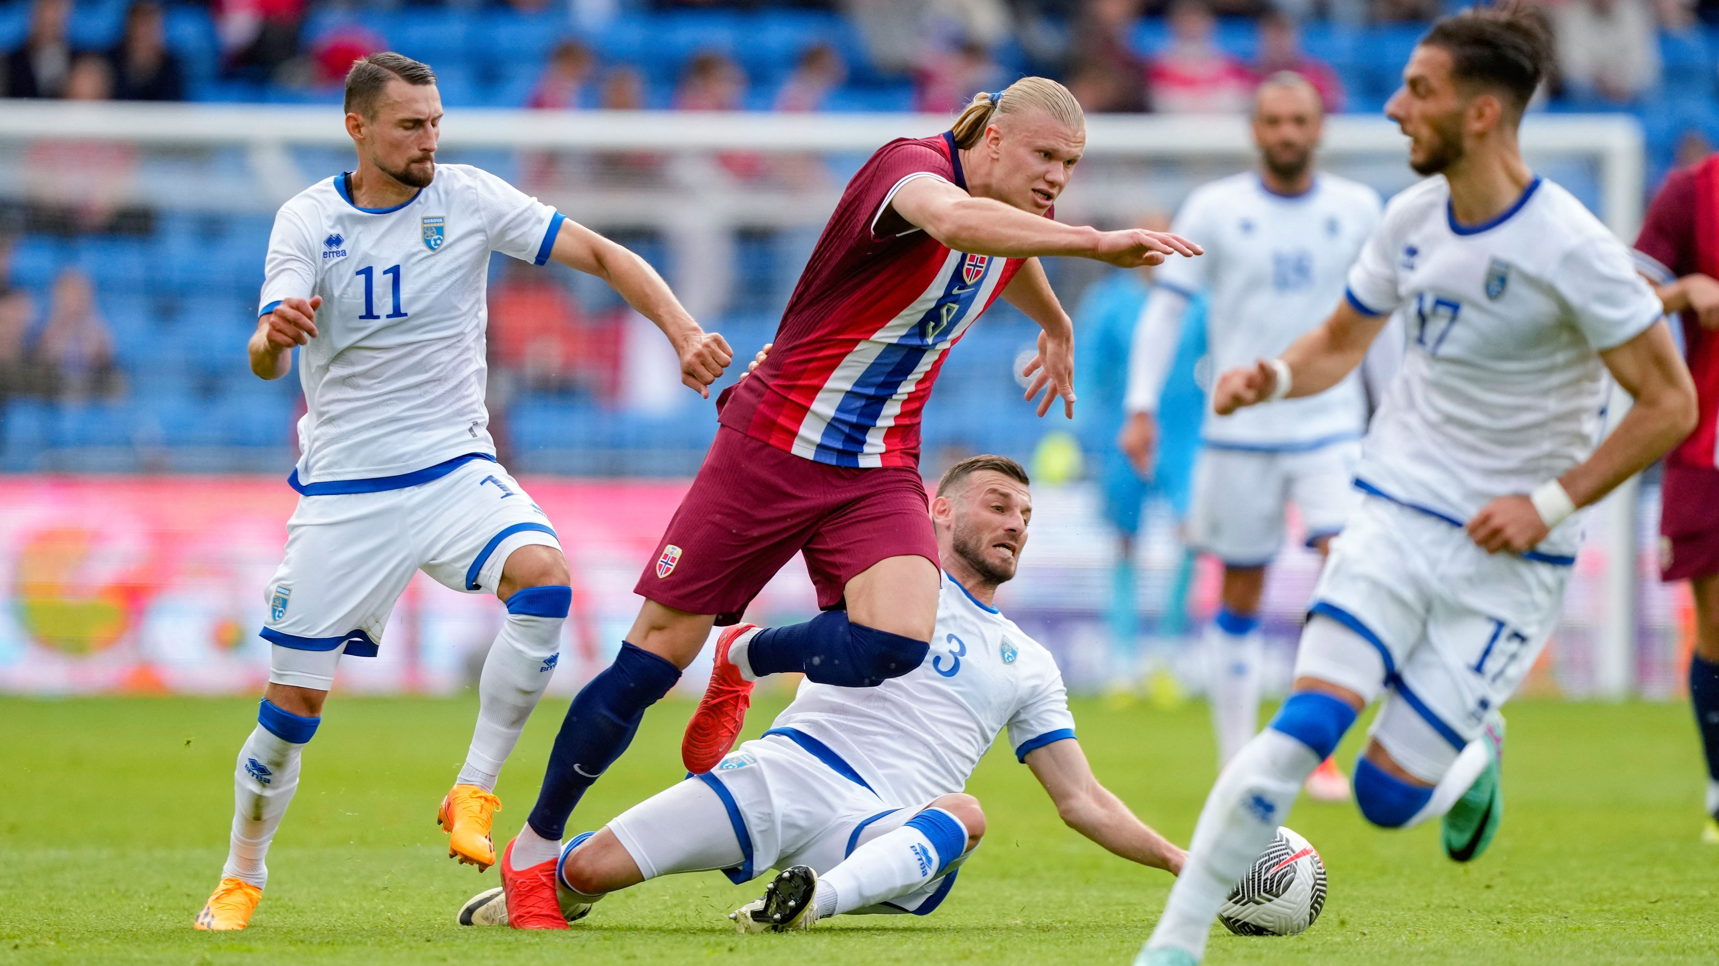
Spørsmål 9
Erling Braut Haaland nærmer seg rekorden på 33 landslagsmål for Norge. Hvem var det han skåret hat-trick mot 5. juni?
(Ett poeng)

Slide 21
Spørsmål 10

Slide 22
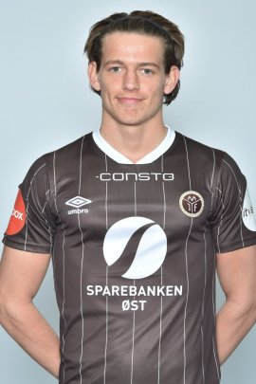
Spørsmål 10
Erik Stavås Skistad kommer forhåpentligvis tilbake I løpet av høsten etter lengre tids sykdom. Men hvilket draktnummer er det midtbaneeleganten har når han danser rundt på Consto Arena?
(Ett poeng)

Slide 23
Spørsmål 11

Slide 24
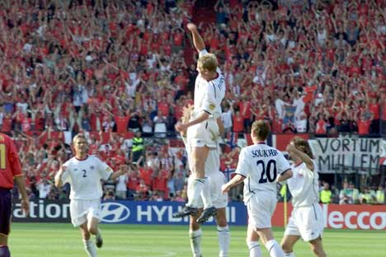
Spørsmål 11
Norge har vært med i EM kun én gang. Det endte med exit i gruppespillet, men vi sjokkåpnet med 1-0 mot Spania. Hvem var det som skåret målet?
(Ett poeng)

Slide 25
Spørsmål 12

Slide 26
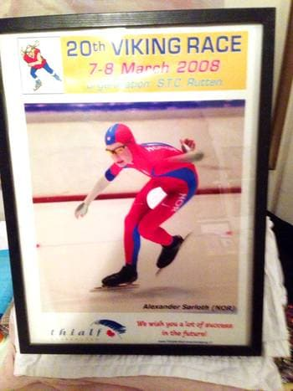
Spørsmål 12
Alexander Sørloth fikk sin debut for Norge på skøyter da han ble tatt ut til EM i sin aldersklasse i 2008. Han ble nummer åtte, og la etter hvert skøytene på hylla til fordel for fotballen.
Men hvilken klubb spiller trønderen for nå?
(Ett poeng)

Slide 27
Spørsmål 13

Slide 28
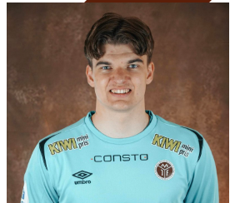
Spørsmål 13
Denne modølen er MIFs reservekeeper i sesongen 2024, men hva heter han?
(Ett poeng)

Slide 29
Spørsmål 14

Slide 30
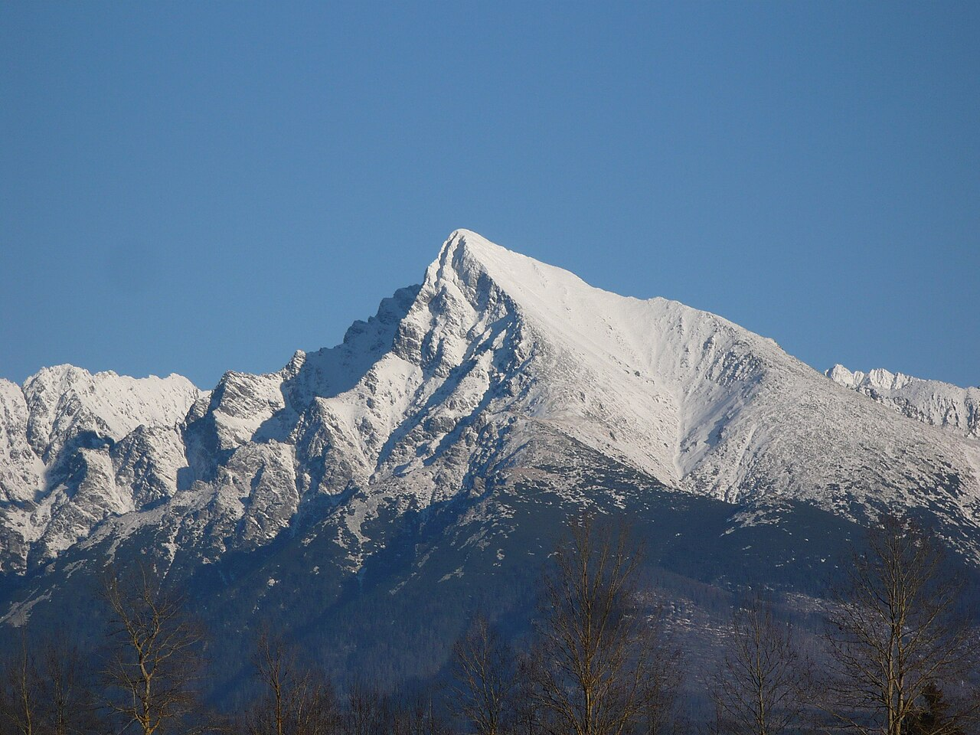
Spørsmål 14
Dette er Kriváň (2494 meter), som er det nærmeste fjellet til Galdhøpiggen (2469 meter)som er høyere enn vårt høyeste fjell. For geografinerder betyr det at Kriváň er Galdhøpiggens sekundærfaktor.
Og Kriváň ligger i et land som er med i fotball-EM, men fjellet er ikke landets høyeste fjell.
Det er nemlig Gerlachovský štít, som er 2654 meter høyt. Både Kriváň og Gerlachovský štít ligger i fjellkjeden Høye Tatra. Nord for disse fjellene ligger vintersportsstedet Zakopane, mens Štrbské Pleso ligger på sørsiden. Hvilket land ligger Galdhøpiggens sekundærfaktor i?
(Ett poeng)

Slide 31
Spørsmål 15

Slide 32
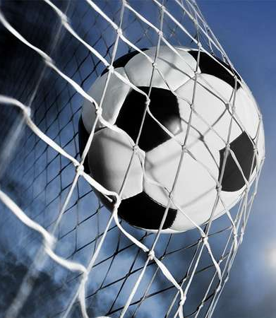
Spørsmål 15
Ifølge fotballanalyseselskapet OPTA er de seks sterkeste ligaene i Europa henholdsvis Premier League (England), Bundesliga (Tyskland), Serie A (Italia), La Liga (Spania), Ligue 1 (Frankrike) – og The Championship, som er engelsk fotballs nest øverste nivå.
Nå er 2023/24-sesongen ferdig, men hvem vant de respektive ligaene?
Dere får utdelt oppgaven på eget ark.
(0,5 poeng per riktig svar)

Slide 33
Lag | Liga og land | Beskrivelse av lag
a) | Premier League, England | Lagets fjerde seriemesterskap på rad, hvilket er rekord.
b) | Bundesliga, Tyskland | Gikk ubeseiret gjennom serien og vant sitt første seriemesterskap noensinne.
c) | Serie A, Italia | Det eneste laget som alltid har spilt i Serie A og vant sin tjuende «Scudetto», som det italienske seriemesterskapet kalles.
d) | La Liga, Spania | Vant sitt 36. seriemesterskap og kalles blant annet «Kongene av Europa», blant annet fordi de vant den aller første europacupen i 1956.
e) | Ligue 1, Frankrike | Ble ikke grunnlagt før i 1970, men har landets kanskje mest kjente landemerke i logoen sin.
f) | Championship, England | At «Revene» vant The Championship i år var kanskje ikke så overraskende. Det var det imidlertid da de vant sin største tittel i 2016.

